Slide 1

Nevilan Sabanathan Bleron Hajdini
GOLANG

Slide 2

Vision
Kernidee
Grosse Systeme bei Google wurden immer komplexer, Builds dauerten lange und viele Sprachen waren zu kompliziert oder zu ineffizient → Go sollte die Mitte treffen
Die wichtigsten Prinzipien der Go-Vision
Einfachheit über alles
Schnelligkeit
Eingebaute Nebenläufigkeit
Starke Standardbibliothek
Notes:
Einfachheit über alles
Go vermeidet bewusst viele Features:
Keine komplizierte Vererbung
Kein «Magie»-Code
Sehr klare Syntax
Ziel: Code, den jeder im Team schnell versteht
2. Schnelligkeit (Entwicklung + Ausführung)
Kompiliert extrem schnell
Läuft fast so schnell wie C
Ideal für grosse Projekte mit vielen Builds
3. Eingebaute Nebenläufigkeit (Concurrency)
Das ist ein zentraler Punkt:
Goroutines (leichte Threads)
Channels zur Kommunikation
Vision: Nebenläufige Programme sollen einfach sein, nicht kompliziert wie in vielen anderen Sprachen
4. Starke Standardbibliothek
Go bringt vieles direkt mit:
HTTP-Server
JSON-Verarbeitung
Networking
Somit weniger externe Abhängigkeiten
5. Klare Struktur für Teams
Go zwingt dich zu einem gewissen Stil:
«gofmt» formatiert Code automatisch
Wenig Interpretationsspielraum
Grosse Teams können konsistent arbeiten

Slide 3
Geschichte
Erscheinungsjahr → 2009, erste stabile Version 2012
Entwickler → Robert Griesemer, Rob Pike, Ken Thompson
Beeinflusst von → C, Newsqueak, Alef, Limbo, Oberon
Aktuelle Version → 1.26.3 (Quelle https://go.dev/doc/install)

Slide 4
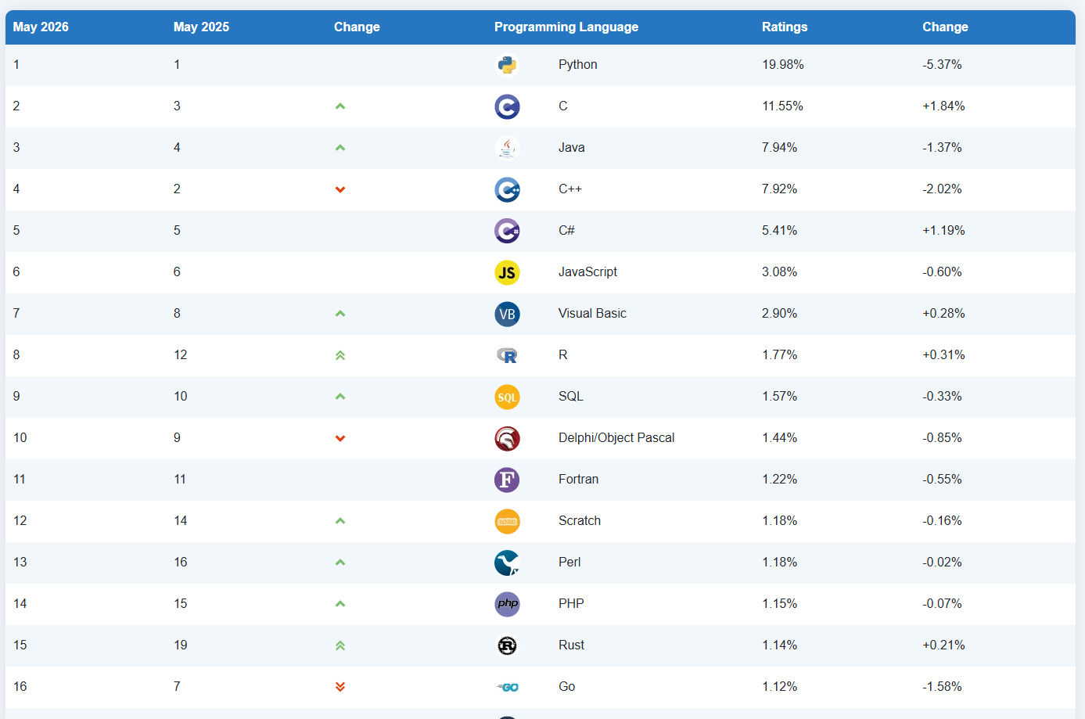
Verbreitung
Quelle: https://www.tiobe.com/tiobe-index/

Slide 5
Generelle Informationen über GO
Paradigmen → Nebenläufig, imperativ, strukturiert, modular, objektorientiert, generisch
Typisierung → stark, statisch
Hat im Vergleich zu anderen Sprachen, weniger Schlüsselwörter (25)
GO besitzt einen eigenen Garbage Collector
GO verwendet Pointers, verzichtet jedoch auf Pointerarithmetik
GO ist eine kompilierte Sprache
GO-Syntax ist orientiert an C
Notes:
Es gibt Pointer wie in C, aber sie sind sicher wie in Java, weil man nicht mit Speicheradressen rechnen kann
Java 50 vs 25 in go

Slide 6

Slices Eigenschaften
Basieren auf Arrays, referenzieren denselben Speicherbereich, können Teilbereiche darstellen.
Dynamische Grösse, können wachsen (append), haben «length» und «capacity».
Standardwert nil, Zugriff über Index, unterstützen Slicing [a:b], sehr effizient für Listen.
Notes:
„In Java ist eine ArrayList ein massives Objekt auf dem Heap, das bei Vergrösserung im Hintergrund komplett kopiert wird. In Go ist ein Slice extrem leichtgewichtig. Es ist nur ein kleines 'Fenster' oder eine Lupe, die auf ein echtes Array schaut. Wenn wir das Fenster verändern oder Daten darin manipulieren, editieren wir ohne Umwege das echte Array im RAM.“
„Hier sehen wir den Unterschied: length ist das, was wir aktuell im Fenster sehen (im Codebeispiel 3 Elemente). capacity ist der Platz, den das zugrunde liegende Array ab unserem Startpunkt noch bietet (hier 4 Elemente). Wenn wir mit append() Daten anfügen, nutzt Go diesen Puffer aus. Das macht Listen in Go rasend schnell, weil nicht ständig neuer Speicher allokiert werden muss.“

Slide 7
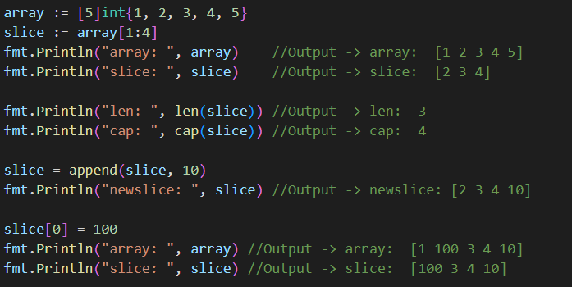
Slices Code Beispiele

Slide 8

Maps Eigenschaften
Key – Value
Dynamische Grösse
Reihenfolge ist nicht garantiert
Standardwert ist nil
«range» für Iteration
Notes:
Das Prinzip kennen wir aus Java als HashMap<K, V>. Der grosse Unterschied ist: In Go ist die Map direkt als nativer Datentyp in die Sprach-Syntax eingebaut. Man muss keine Klassen importieren, sondern erzeugt sie einfach über make(map[KeyTyp]ValueTyp)
In Java ist die Reihenfolge beim Auslesen einer standardmässigen HashMap zwar nicht geordnet, bleibt aber bei mehreren Durchläufen oft technisch bedingt zufällig gleich. Go ist hier radikal: Die Go-Runtime baut beim Iterieren über eine Map absichtlich einen Zufallsfaktor ein. Wer dieselbe Map dreimal hintereinander ausgibt, bekommt die Keys jedes Mal in einer anderen Reihenfolge. Go zwingt uns Entwickler damit aktiv dazu, uns niemals auf eine vermeintliche Reihenfolge zu verlassen.

Slide 9
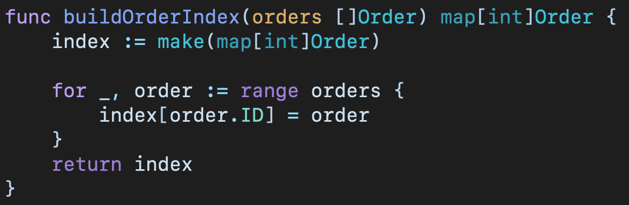
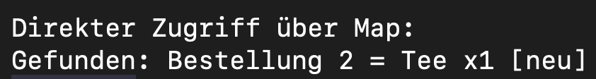
Maps Code Beispiele

Slide 10
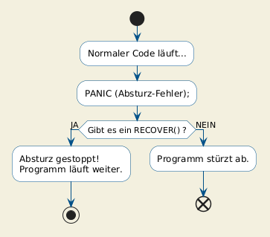
Defer & Panic & Recover
Defer -> finally:
Code, der garantiert ganz am Ende ausgeführt wird.
Ähnlich wie Try-with-resources
Wird auch bei panic ausgeführt
Stackbasiert
Panic -> throw new RuntimeException:
Löst sofort einen fatalen Fehler aus und stoppt das normale Programm
Springt direkt zu defer
Recover -> catch:
Fängt einen panic ab
Verhindert Absturz des Programms

Slide 11
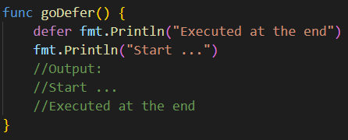
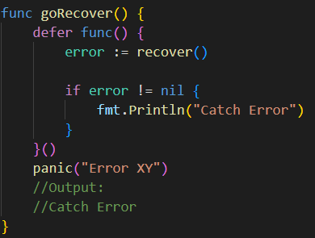
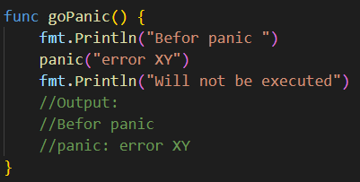
Defer, Panic, Recover – Code Beispiele

Slide 12
Structural & Nominal Typing
Structural Typing:
Typ wird über Struktur / Methoden erkannt
Name des Typs ist nicht wichtig
Häufig bei Interfaces in GO
Keine explizite Implementierung nötig
Fokus auf Verhalten («was kann der Typ?»)
Nominal Typing:
Typ wird über Namen erkannt
Unterschiedliche Namen = unterschiedliche Typen
Explizite Typdefinition wichtig
Mehr Typsicherheit

Slide 13
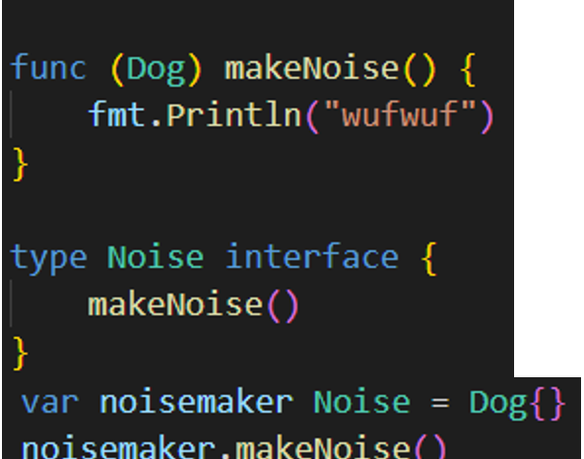
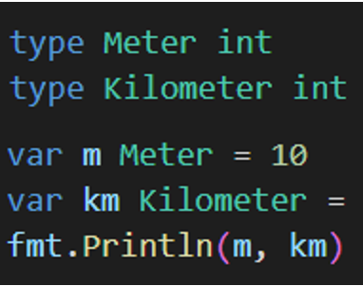
Structural & Nominal Typing Code Beispiele

Slide 14
Goroutines, Channels & Select
Goroutines:
Leichgewichtige Threads
Start mit «go» Keyword
Laufen parallel / nebenläufig
Effizient und schnell
Channels:
Kommunikation zwischen Goroutines
Senden und Empfangen von Daten
Typisiert (chan int, chan string)
Synchronisieren Goroutines
Verhindern viele Race Conditions
Select:
Arbeitet mit mehreren Channels
Wartet auf mehrere Operationen gleichzeitig
Führt den ersten verfügbaren Fall aus
Ünterstützt «default» Fall
Nützlich für parallele Kommunikation

Slide 15
Code Demo
Fibonacci Berechnung
SW9 – Exercise 3 (Parallel)
SW5 – Exercise 9
(Collatz)

Slide 16
Fazit
Code einfach verständlich
Gute Performance & schnelle Kompilierung
Weniger komplex
Von «Google» entwickelt
Docker & Kubernetes grösstenteils in GO entwicklet

Slide 17
Persönliches Fazit Nevilan
Pro
Contra
Minimalismus und Schnelligkeit
Concurrency leicht gemacht
Keine Features wie map, filter in der nativen Syntax macht den Code langatmig

Slide 18
Persönliches Fazit Bleron
Fühlt sich ähnlich wie C an
Einfacher Start, man kommt schnell rein
Sehr wenig Code für Nebenläufigkeit
2 Rückgabewerte wenn man ein Array iteriert (Index, Wert)
Im Grossen und Ganzen hat es Spass gemacht

Slide 19
Fragen

